Slide 1
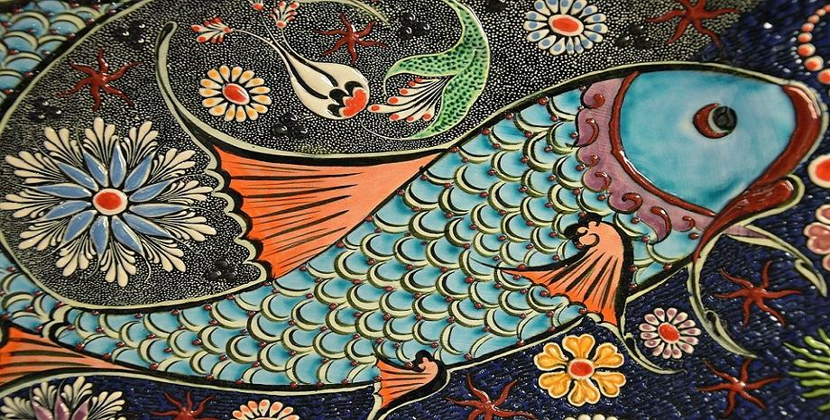
Никулден Празник на град Бургас

Slide 2
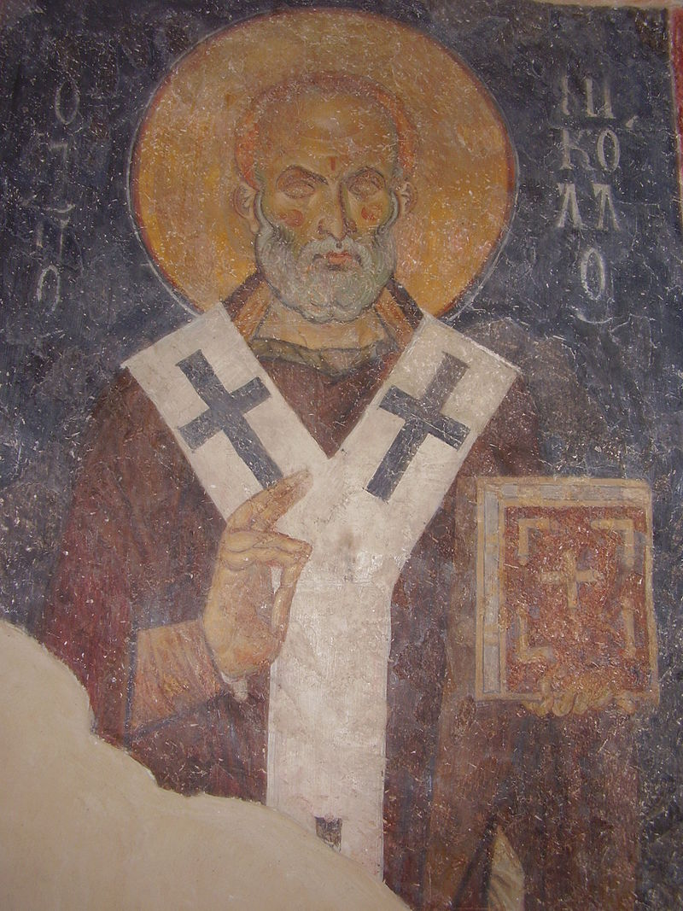
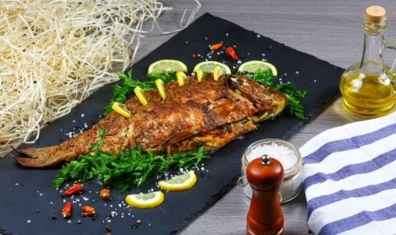
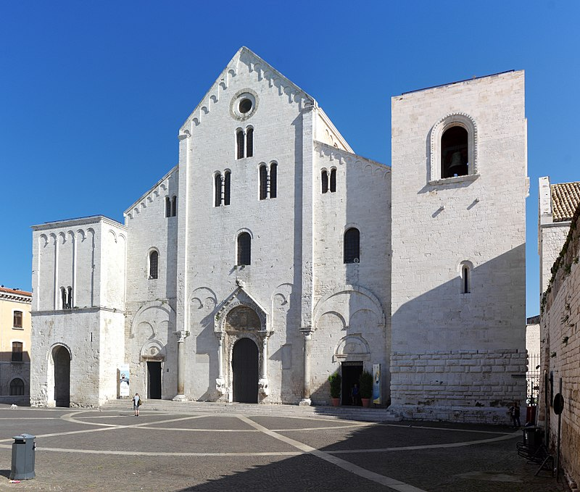
Никулден е един от важните православни празници. Посветен е на свети Николай Мирликийски Чудотворец, който се почита като избавител на пленниците и покровител на моряците, пътешествениците, търговците и банкерите. Празникът се отбелязва на 6 декември.
В традицията на празничната маса се сервират рибни ястия, най-често – пълнен шаран с орехи.
Освен на 6 декември Никулден се празнува и на 9 май, когато е т.н. Летен Никулден. В българската православна традиция светецът Николай, чието име означава „Побеждаващ“, се почита и като патрон на рибарите. Според народно-християнския мит за подялбата на света, нему се паднали моретата, реките, езерата. Той е господар на целия подводен свят – рибите и водните демони. В католическите страни на този ден вечерта на децата се правят малки подаръци, които се скриват в обувки или чорапи, за да ги намерят на сутринта. Този обичай води началото си от славата на светеца като дарител на бедните. През 1139 г. в гр. Бари е бил построен храм, посветен на св. Никола, където и до днес почиват мощите на великия светител, пренесени от град Мира през 1087г.
Базилика „Сан Никола“ – гр. Бари, Италия.

Slide 3
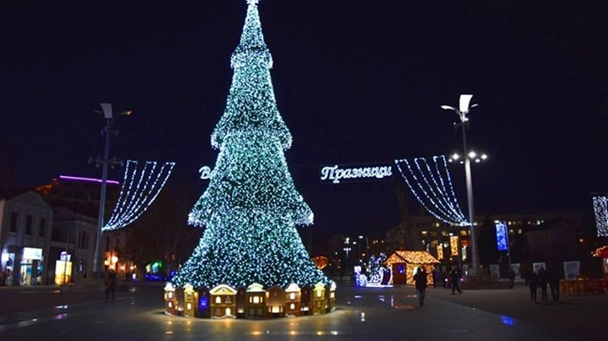
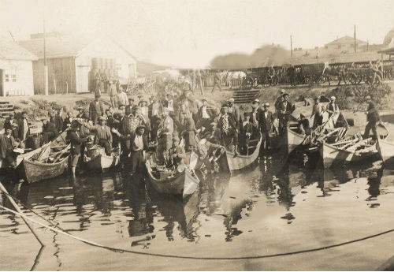
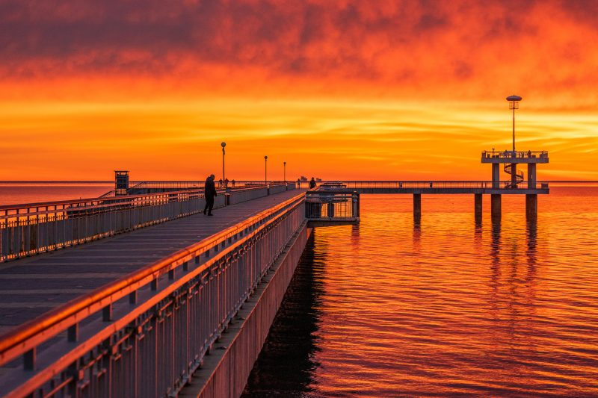
Никулден е обявен за официален празник на Бургас през далечната 1992 година. Вече 28 години бургазлии почитат своя патрон, като спазват древните традиции. При подготовката на трапезата има интересен ритуал, който е свързан с една стара българска легенда:
“Веднъж Св. Никола излязъл с приятели с една гемия в морето. Неочаквано ги връхлетяла буря, a гемията се продънила и започнала да потъва като се пълнила постоянно с вода. За да се спасят, Св. Никола уловил с ръце един шаран и с него запушил дупката на пробитото дъно.“
Рибната борса в Бургас през юни 1933г.

Slide 4
Ирина Анастасян
IVБ клас
ОУ „Пейо Яворов“ гр. Бургас

